Slide 1

SprintHealth:
Инновационный Анализ для Agile-команд
Команда
Трек
by ZEF CODE TEAM

Slide 2


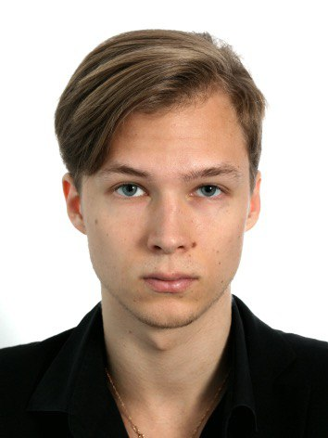


КОМАНДА
Борис Зайцев
Team-lead
Backend-developer
Андрей Некрасов
Frontend-developer
Иван Ефремов
Interface designer
Мария Есина
Project manager
Михаил Дарёшин
Product manager

Slide 3
Реализация
Наше решение представляет из себя инструмент, анализирующий данные о спринтах,
используя информацию о состоянии задач на таймлайне.
Он предоставляет визуализацию результатов анализа предоставленных данных.

Slide 4
Реализация
Инструмент включает в себя несколько подпрограмм:
Статистика нагрузки
Статистика распределения
Статистика отменённых задач

Slide 5
Статистика нагрузки
График количества задач, обработанных сотрудниками за каждый день. Красным выделены дни, когда количество задач превысило среднее значение.

Slide 6
Статистика распределения
График статистики отклонений от среднего объёма от обработанных задач

Slide 7
Статистика распределения
График количества отменённых задач в каждый день спринта. Красным выделены дни, когда была отменена хотя бы одна задача.

Slide 8
Интерфейс
Выполнен в простом и лаконичном стиле,оптимально подходящем к данной задаче,по мимо дизайна также была проработана логика и базовая функциональность приложения.
https://www.figma.com/design/zqdTPpXYDCGnHYj0287clJ/SprintHealth?node-id=0-1&t=CD2PXYzRgqSoKdsQ-1

